Slide 1
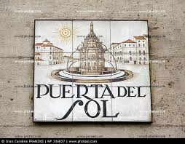
La Puerta del Sol (Madrid)

Slide 2
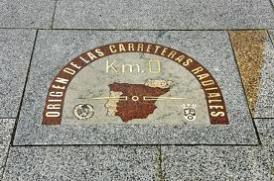
Desde 1950 el denominado
Kilometro Cero de las carreteras radiales españolas..
1950 called Zero kilometer of the Spanish radial roads.
Plate kilometer zero

Slide 3
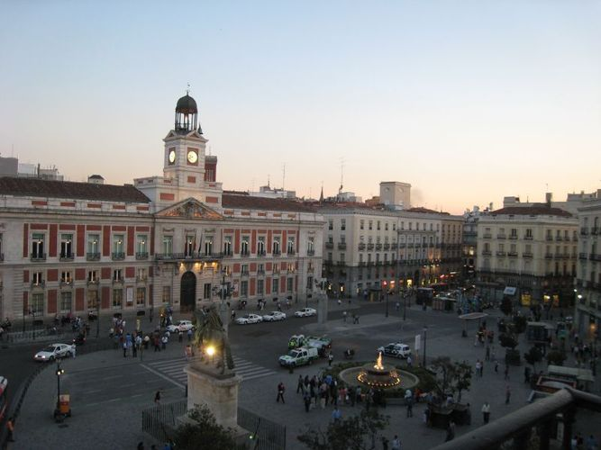

Slide 4
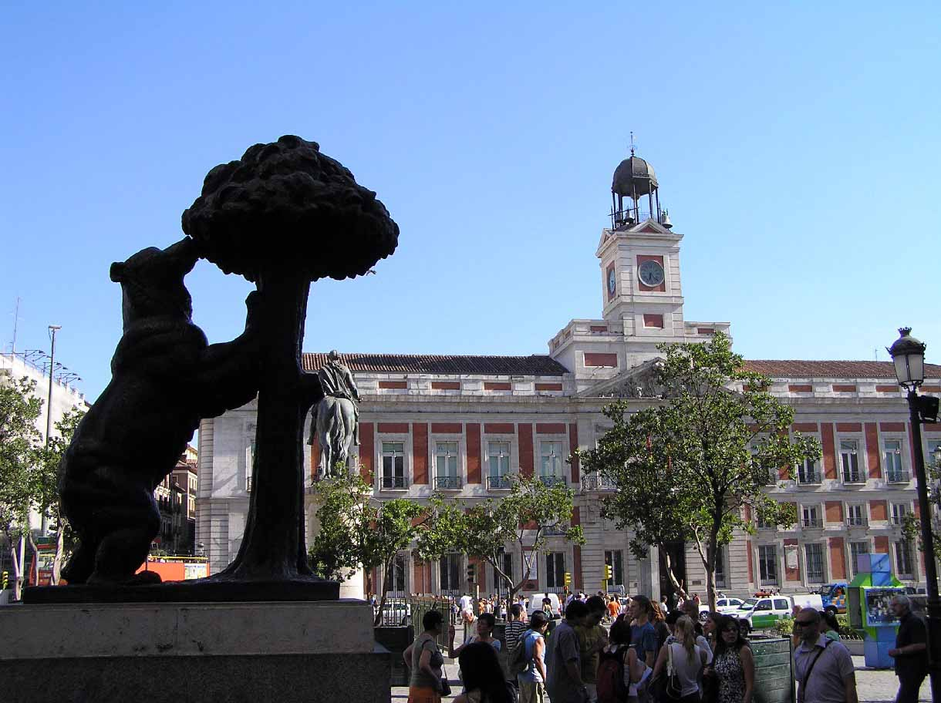
"The Bear and the Strawberry Tree", symbol of Madrid.
“El Oso y el Madroño”, emblema de Madrid.

Slide 5
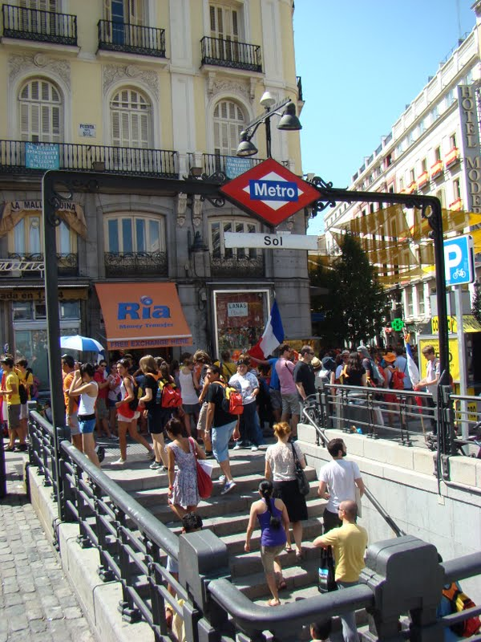
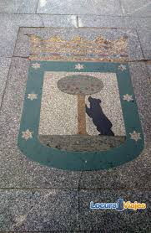
Escudo de Madrid
Subway Sol- Main Street exit
Coat of arms of Madrid

Slide 6
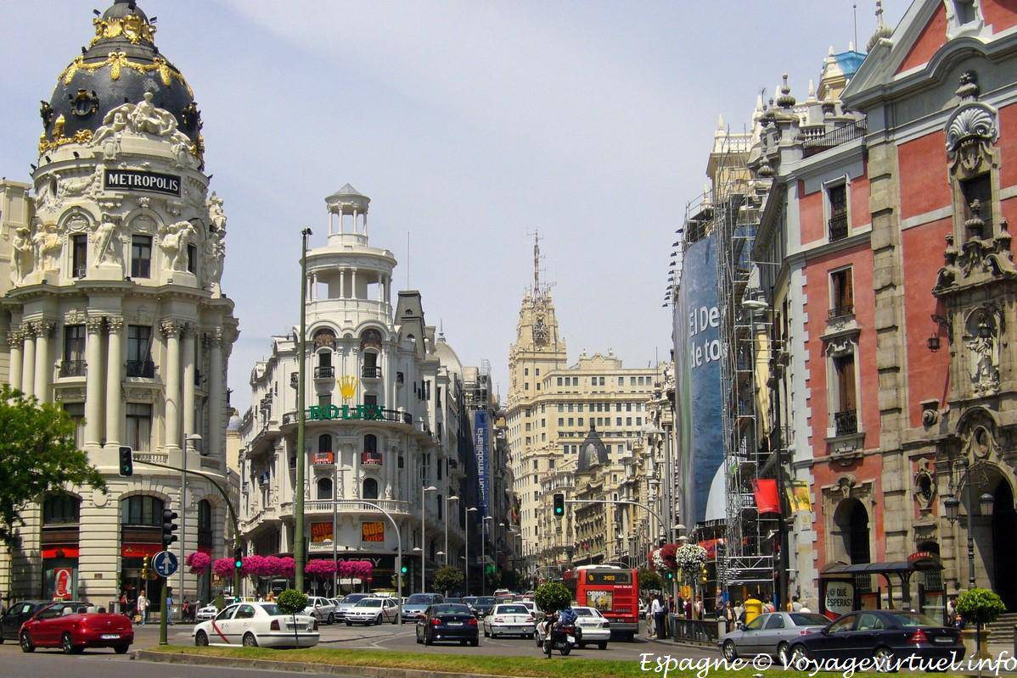
Calle Alcalá desde la Castellana
Alcalá street from Castilian

Slide 7
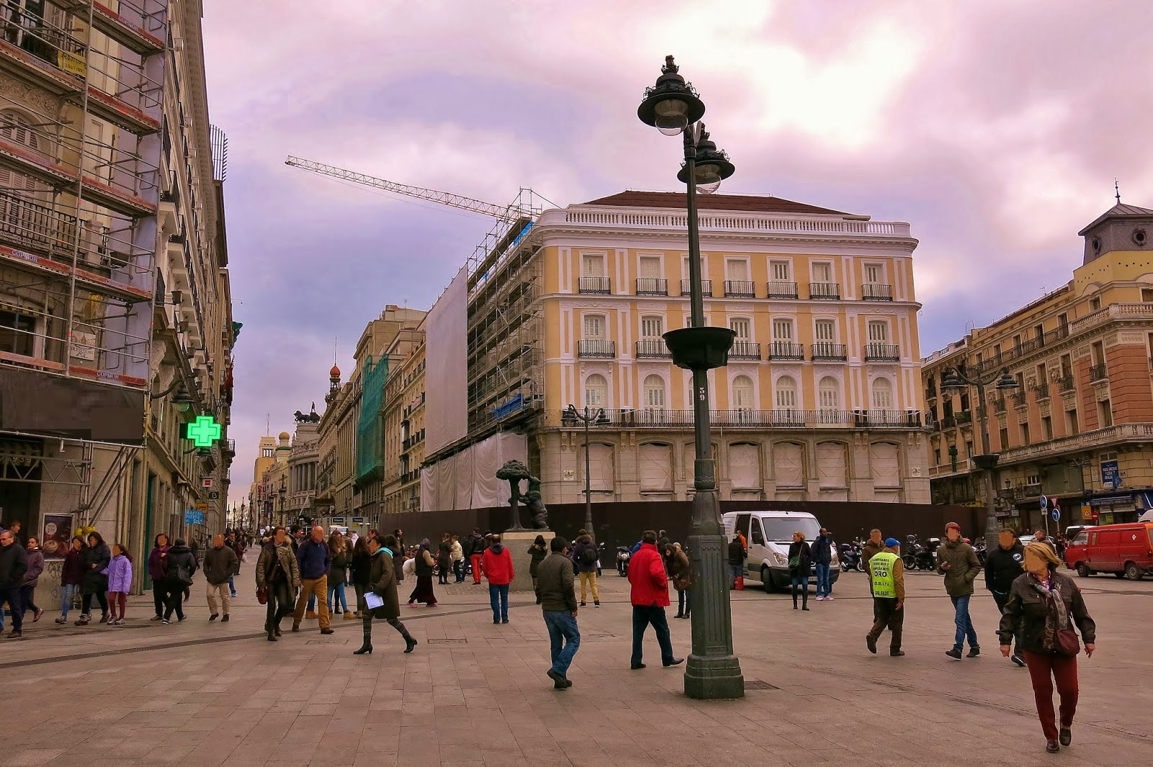
Carrera de San Jerónimo
Calle Alcalá

Slide 8
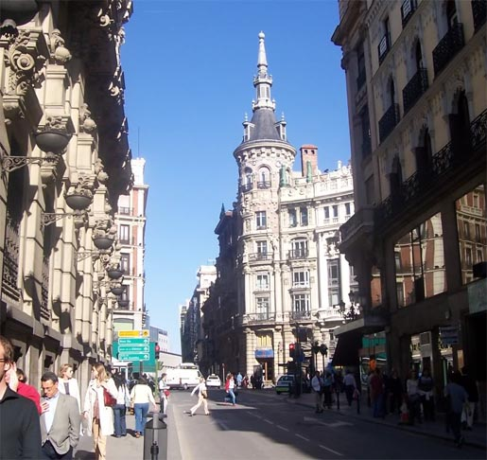
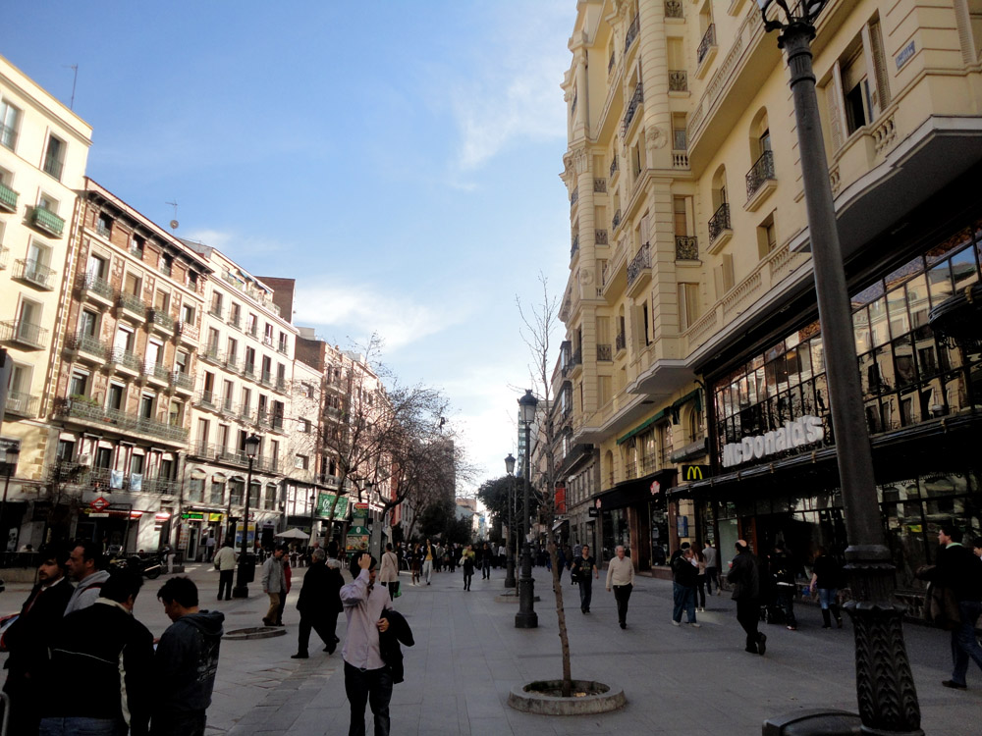
Calle Montera
Carrera de San Jerónimo

Slide 9
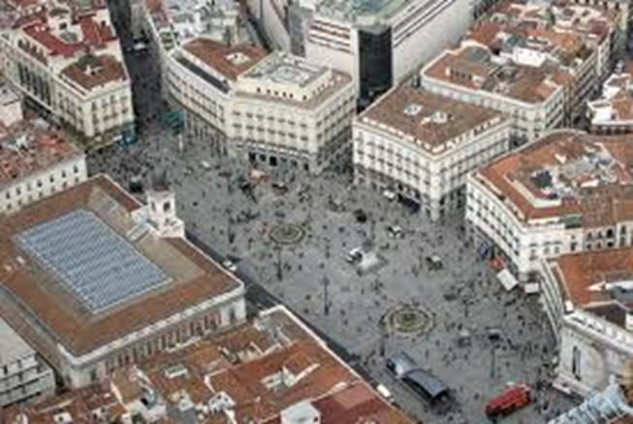
Carrera de San Jerónimo
Calle Ezpoz y Minas
Calle Alcalá
Calle Carretas
C/ Correos
C/ Montera
C/Preciados
C/Mayor
Calle Arenal

Slide 10
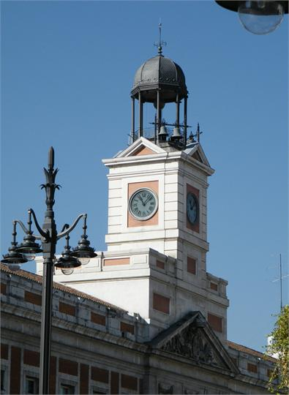
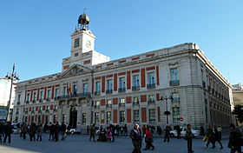
Post House – Casa de Correos. The clock chimes of December 31 is located in the tower.

Slide 11
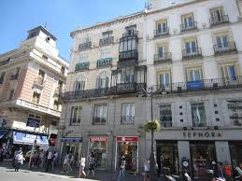
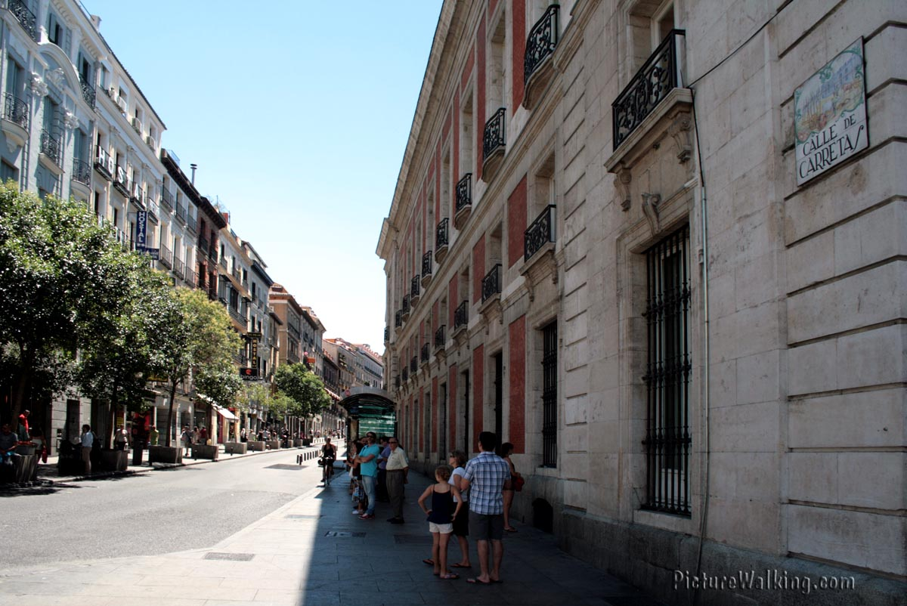
Calle Espoz y minas
Calle Carretas

Slide 12
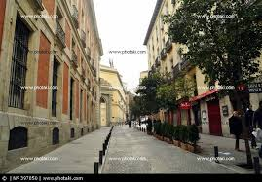
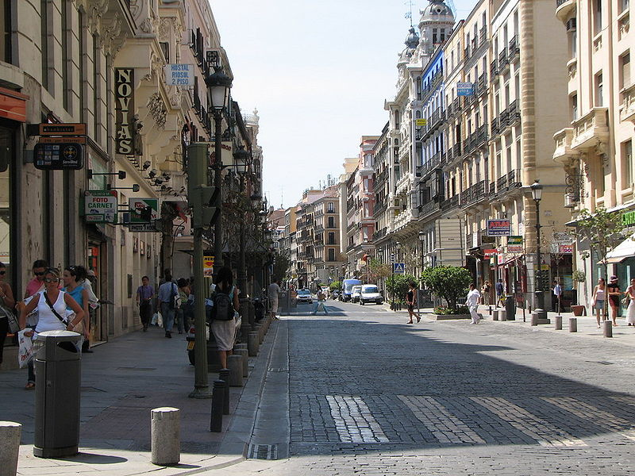
Calle Correos
Calle Mayor

Slide 13
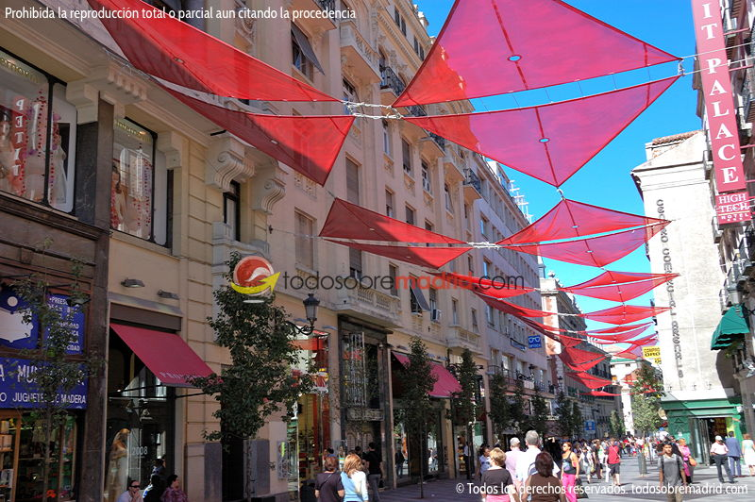
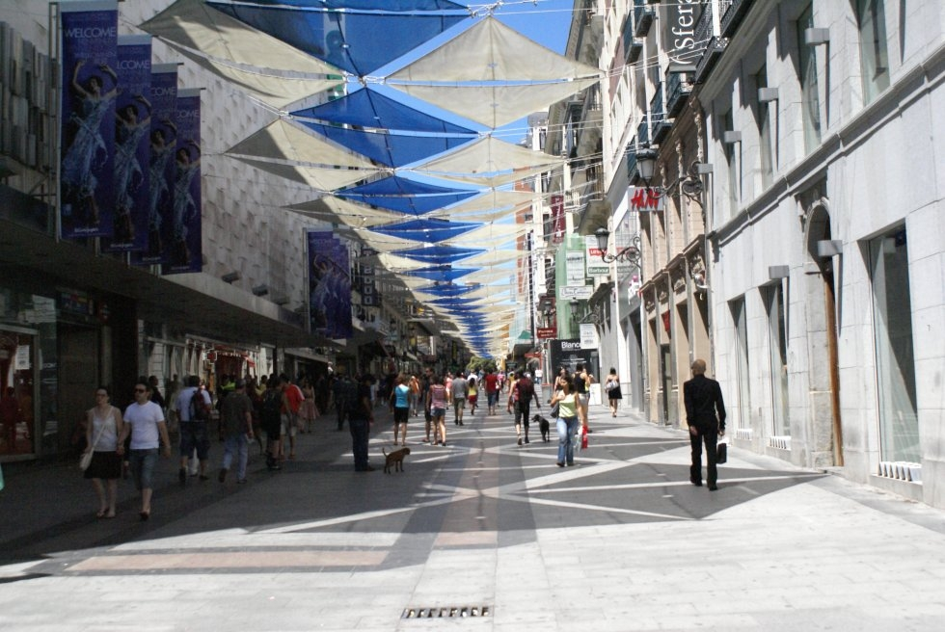
Calle Arenal
Calle Preciados

Slide 14
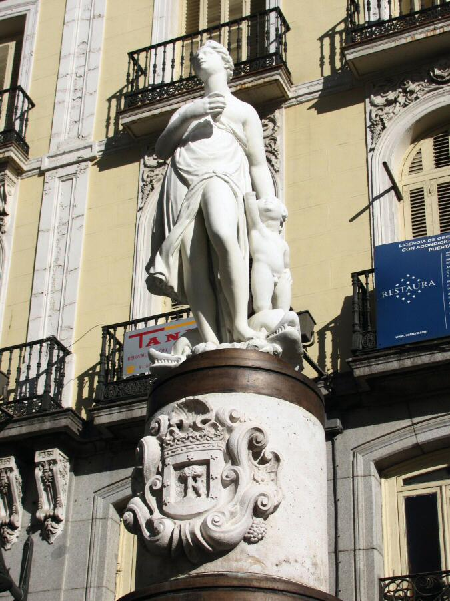
Estatua de Mariblanca , entrada a la calle Arenal. S. XVII
Statue Mariblanca, in street arenal.

Slide 15
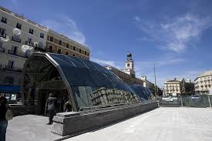
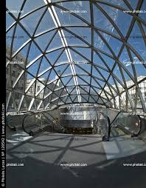
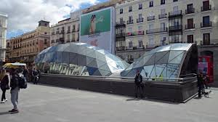
Estación de Cercanías Sol

Slide 16
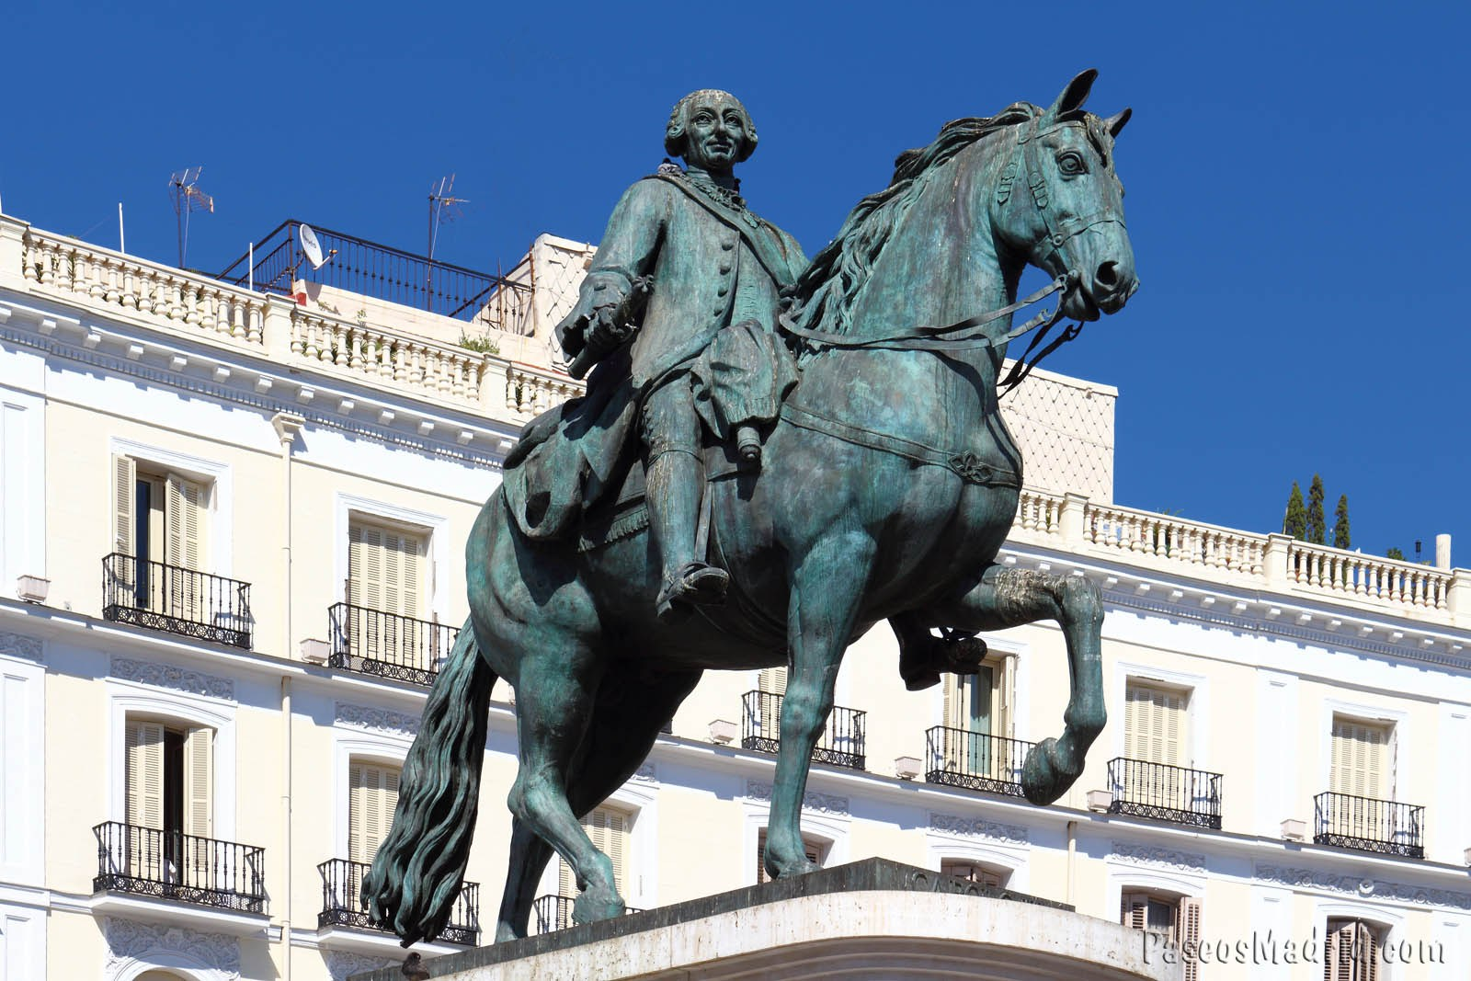
Carlos III – Puerta del Sol

Slide 17
Hasta la próxima aventura..

